Slide 1
Центры общественного доступа – системный подход
Опыт МБУК «ЦГБ» г. Нижний Тагил

Slide 2
Документы, регламентирующие работу ЦОД:
Положение о Центре общественного доступа населения к социально-значимой информации в МБУК «Центральная городская библиотека»;
Административный регламент по предоставлению муниципальной услуги «Предоставление доступа к справочно-поисковому аппарату библиотек, базам данных»;
Административный регламент по предоставлению муниципальной услуги «Предоставление доступа к оцифрованным изданиям, хранящимся в библиотеках, в том числе к фонду редких книг, с учётом соблюдения требований законодательства РФ об авторских и смежных правах».

Slide 3
Название ресурса | Тип ресурса, адрес в Интернет
Информационные ресурсы
Портал госуслуг | Интернет-портал, http://www.gosuslugi.ru/
Электронный гражданин (информационные ресурсы органов власти и местного самоуправления) | Сайт МБУК «ЦГБ», http://www.tagillib.ru/el_gragdanin/e-citizen/
Полнотекстовые базы данных
Справочно-правовые системы: СПС ГАРАНТ СПС КонсультантПлюс Интернет-ресурсы правовой направленности | Полнотекстовые базы данных, доступные с компьютеров библиотеки Интернет-ресурсы в режиме on-line, http://www.garant.ru/, http://www.sudrf.ru/, http://civil.consultant.ru/, http://www.consultant.ru/ http://www.szrf.ru/index.phtml, http://www.rg.ru/dok/, http://www.pravo.gov.ru/index.html http://asozd.duma.gov.ru/
Каталог оцифрованных копий документов областных и муниципальных библиотек Свердловской области | Полнотекстовые базы данных, http://www.bis-ural.ru
ЭБС изд-ва «Лань» | Электронно-библиотечная система учебников, http://e.lanbook.com/
Электронные версии журналов в PDF-формате | Полнотекстовый ресурс, доступный с компьютеров библиотеки
Библиографичекие базы данных (ББД)
Собственные ББД МБУК «ЦГБ» | ББД, доступ с компьютеров библиотеки и через сайт МБУК «ЦГБ», http://www.tagillib.ru/el_catalogue/
Базы данных Свердловской областной универсальной научной библиотеки им. В.Г. Белинского | ББД, http://book.uraic.ru/library/catalog.php
Сводный каталог библиотек Свердловской области | ББД, http://www.bis-ural.ru

Slide 4
Основные направления деятельности:
Информационные, справочные и консультационные услуги;
Просветительская деятельность.

Slide 9
Услуги ЦОД для незрячего пользователя:
Набор текста и печать укрупненным форматом;
Перевод печатного текста в аудиоформат;
Поиск информации по запросу пользователя в сети Интернет;
Запись аудиофайлов на флеш-карты для тифлоплееров в защищенном формате lkf;
Пользование справочно-поисковой системой КонсультантПлюс, Гарант;
Поиск необходимой литературы и регистрация на сайте Интернет-библиотеки Михайлова.

Slide 10
Использование тифлооборудования в ЦГБ:
Печать на брайлевском принтере;
Печать тактильной графики;
Предоставление АРМ в пользование незрячему посетителю. Возможностями АРМ могут также воспользоваться люди с ограниченными физическими возможностями другой категории;
Выдача во временное пользование CD-плеера и тифлоплеера инвалидам по зрению для домашнего прослушивания аудиокниг;
Консультации и помощь при работе на устройстве для сканирования и чтения “SARA”.

Slide 11
Раздел сайта «Инвалидам по зрению»

Slide 12
Раздел сайта «Право для всех»

Slide 13
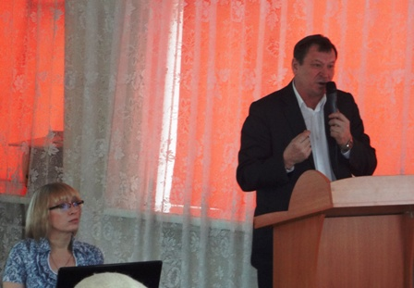
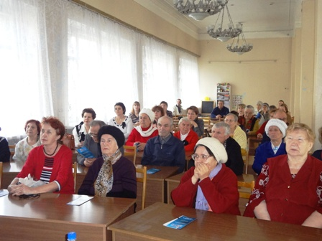
Час информации «Знакомьтесь: многофункциональный центр в Нижнем Тагиле»

Slide 14
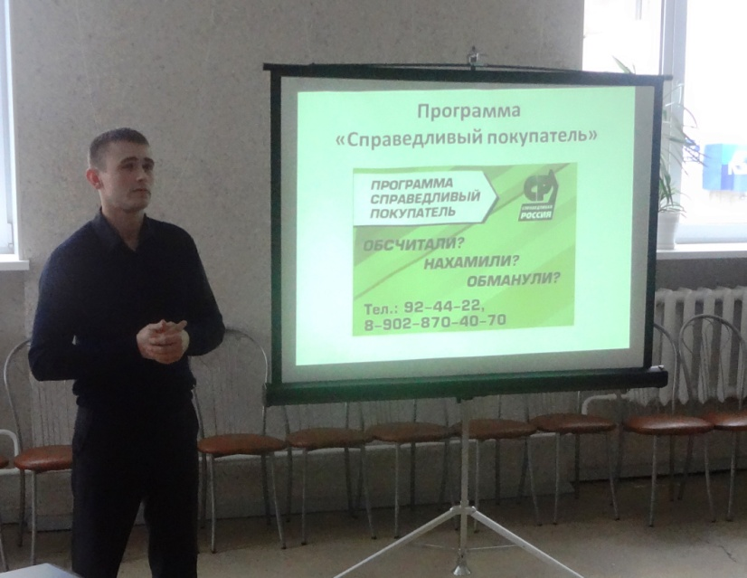
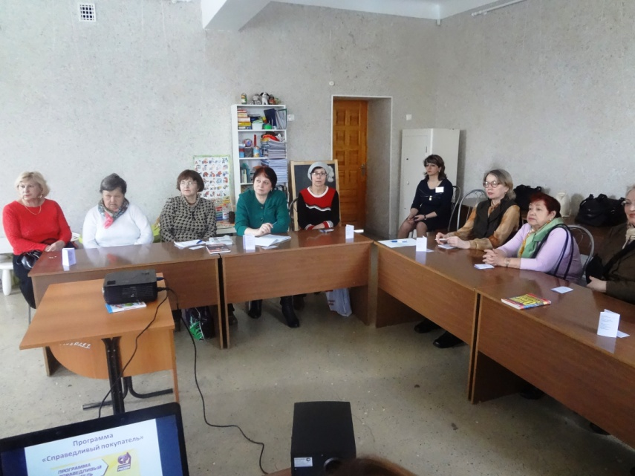
Час информации по правам потребителей

Slide 15
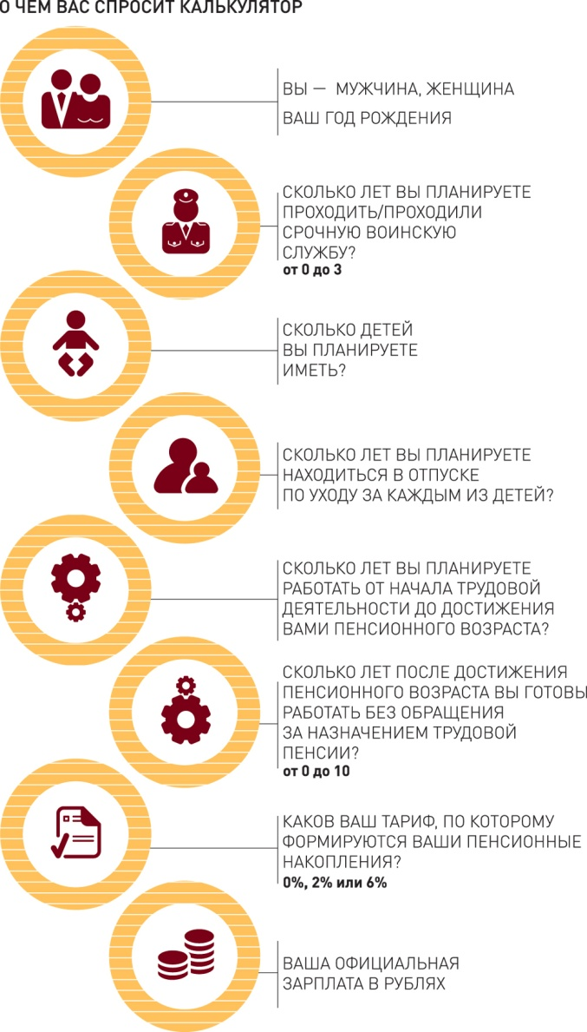
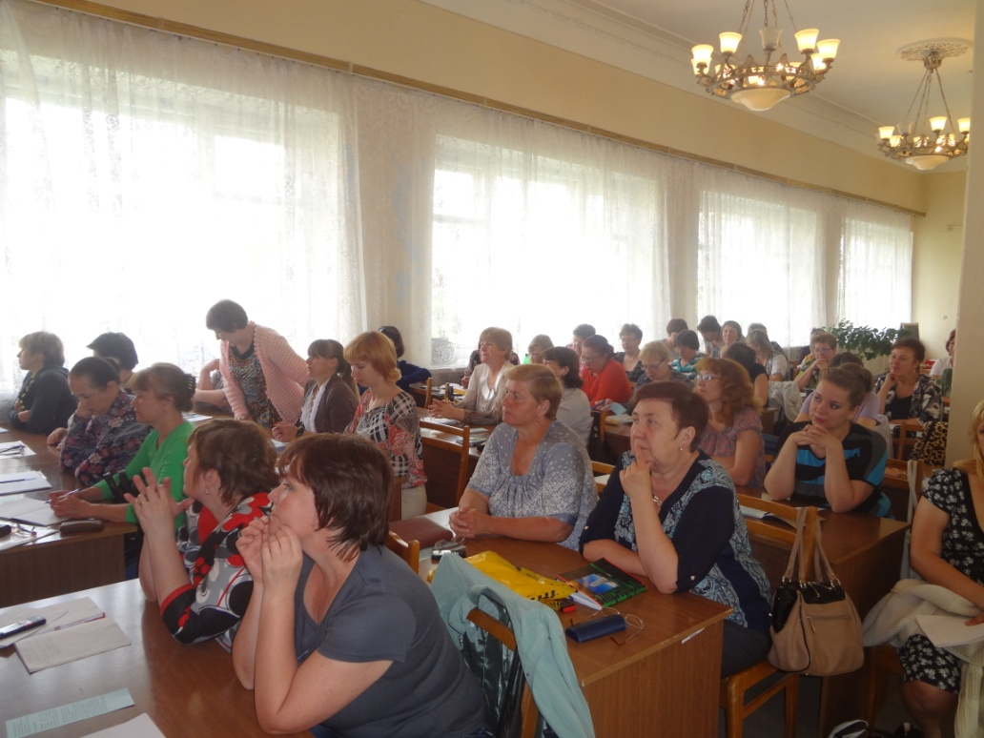
«7 вопросов о новой пенсионной реформе»

Slide 16
СПАСИБО ЗА ВНИМАНИЕ!

